Slide 1
石大就业帮
移动客户端开发

Slide 2
目录
石大就业帮
项目简介
进展状况
下一步计划

Slide 3
项目简介
项目定位
我们在做什么
为在校大学生实时提供招聘信息的手机APP与高校就业信息网数据库资源共享
拓宽学校就业信息传递渠道
推动高校学生求职就业
石大就业帮

Slide 4
目录
石大就业帮
项目简介
进展状况
下一步计划

Slide 5
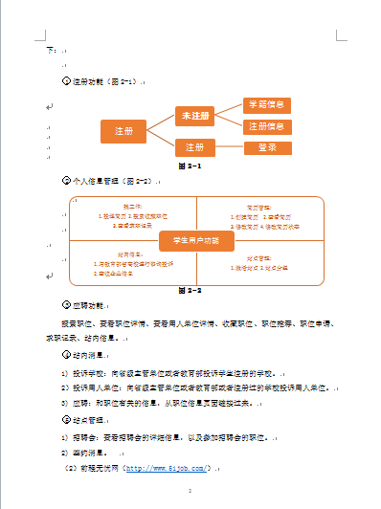
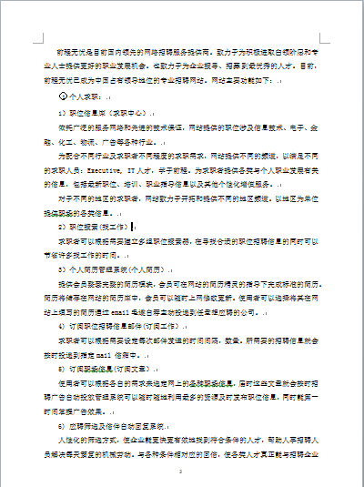
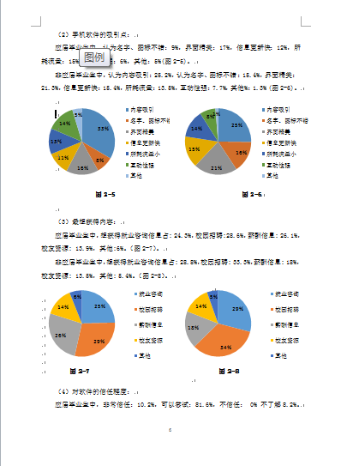
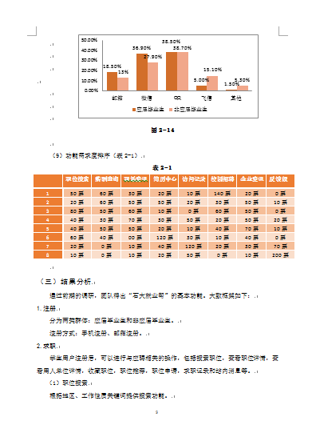
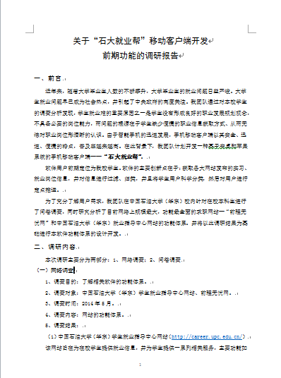
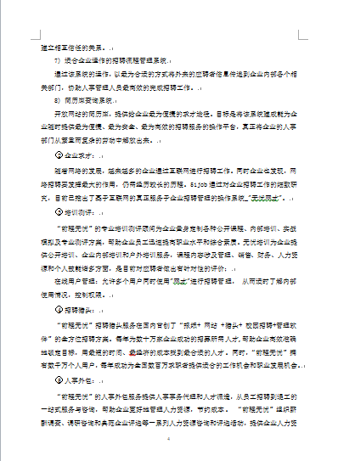
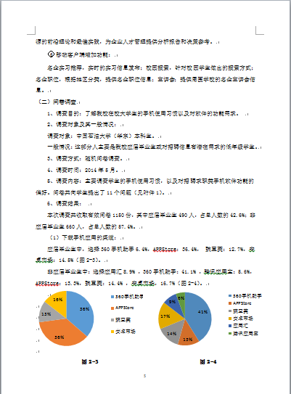
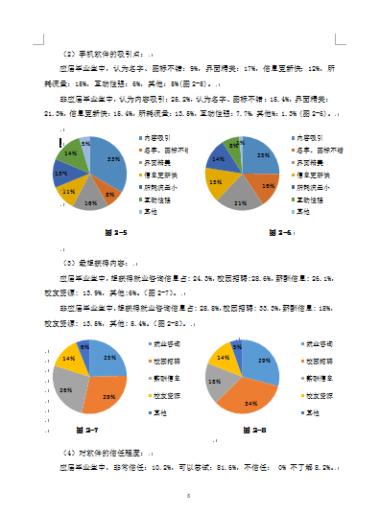
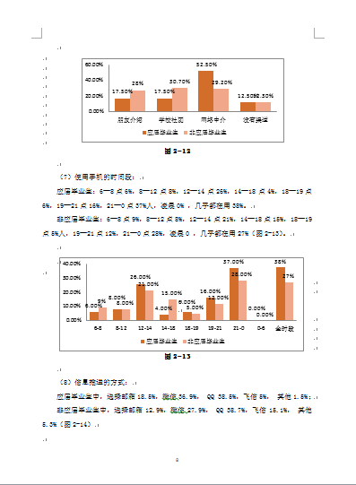
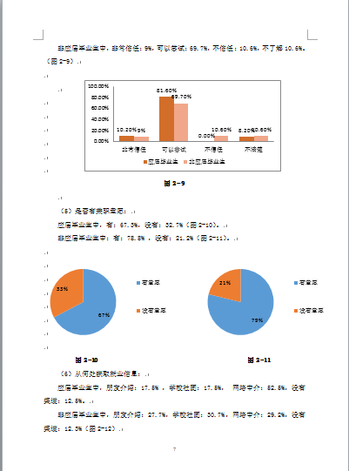
项目进展
需求及功能调研
调研
网络调查：
分析现有求职网站功能能设计
问卷调查：
市场需求
用户需要的功能和界面

Slide 6
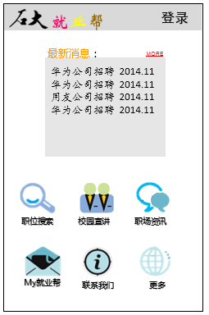
项目进展
系统设计——前台功能设计
系统设计
就业帮
最新消息
职位搜索
校园宣讲
My
就业帮
职场资讯
联系我们
注 册
地区
专业
发布时间
新手帮助
常见问题
体验反馈
关于我们
职位推送
职位收藏夹
浏览记录
修改个人信息
修改密码

Slide 7
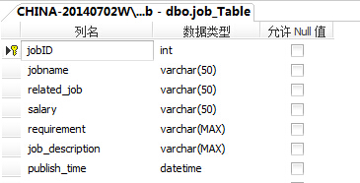
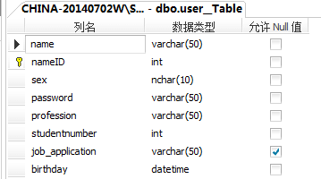
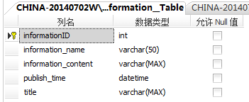
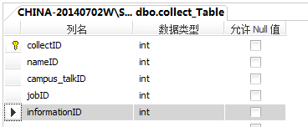
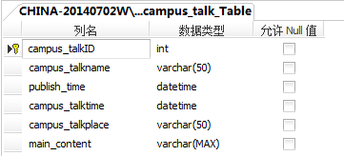
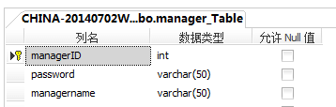
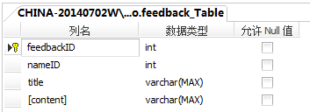
项目进展
系统设计——数据库设计
Job表
user表
Job-informatin 表
collect表
campus_talk表
manager表
feedback表

Slide 8
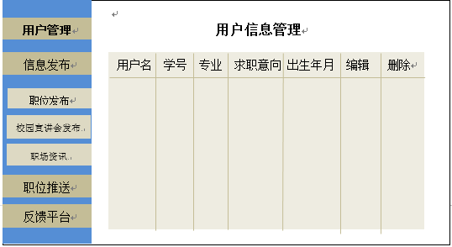
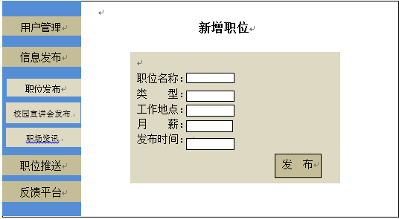
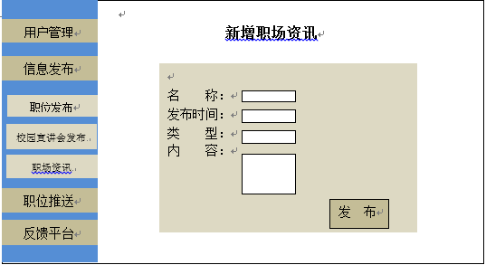
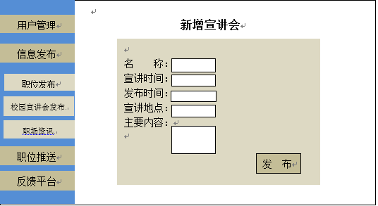
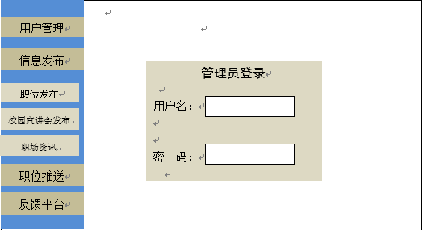
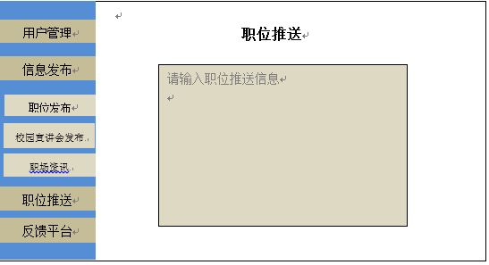
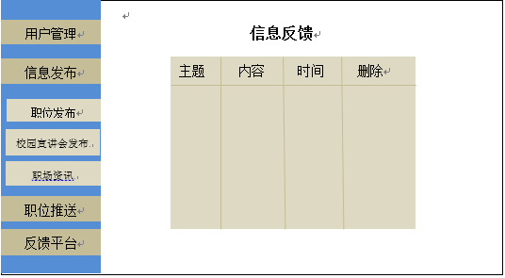
项目进展
系统设计——后台网站设计
用户管理
信息发布
职位推送
管理员登录
反馈平台

Slide 9
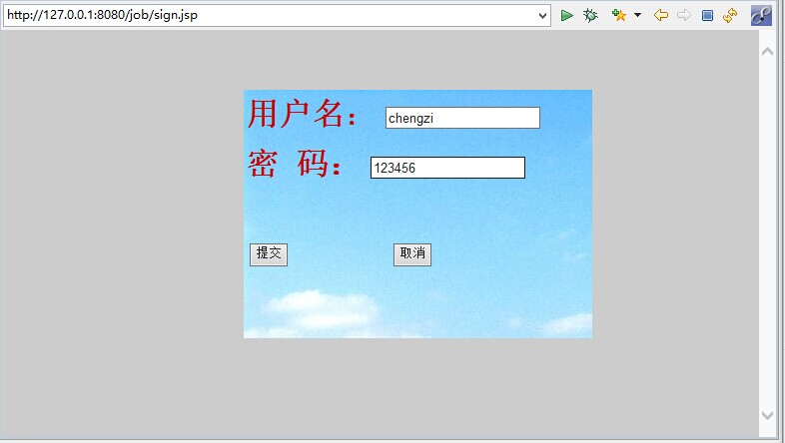
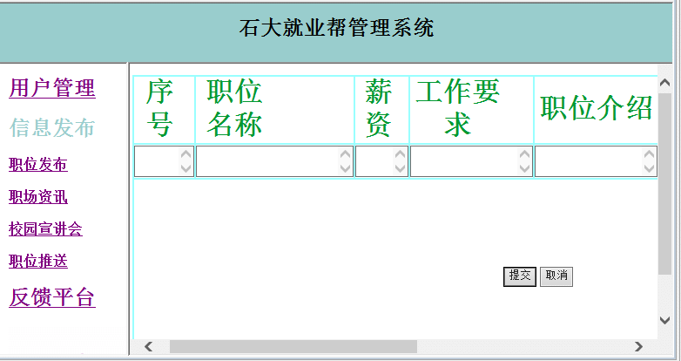
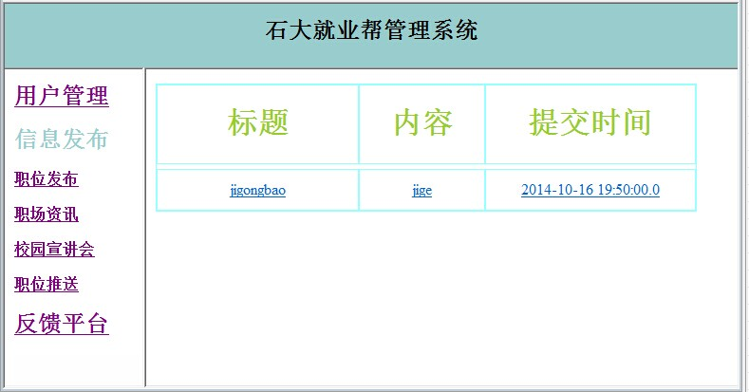
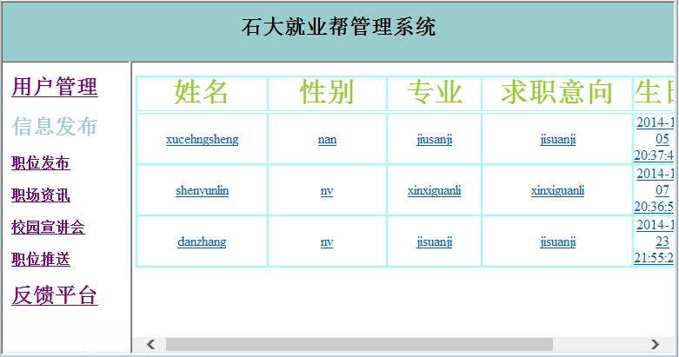
项目进展
系统设计——开发

Slide 10
目录
石大就业帮
项目简介
进展状况
下一步计划

Slide 11
执行路线
技术路线
2015年2-3月
正式上线
2014年底
形成可操作的安卓应用
就业指导中心提交软件，并将软件推广到校内
2015年1月
软件内测
找出漏洞并修改

Slide 12

请看演示
谢谢!

